Slide 1

가디언 테일즈
엔드 컨텐츠 역기획서

Slide 2
CONTENTS
Subtitle
01

Slide 3
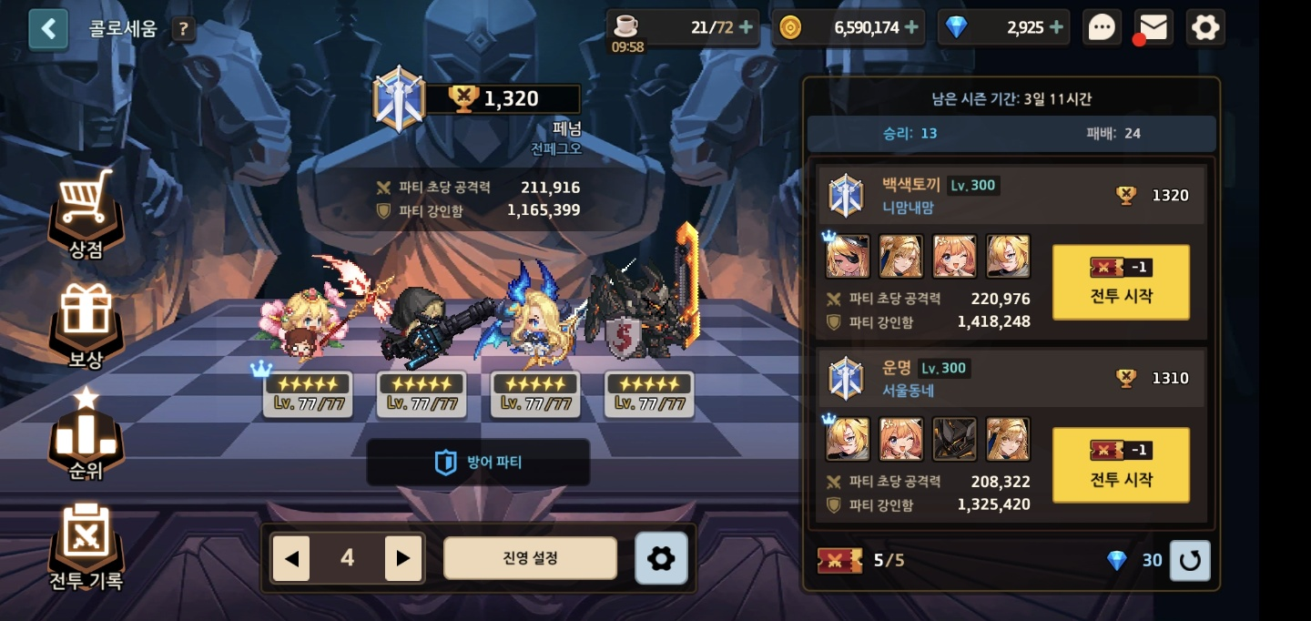
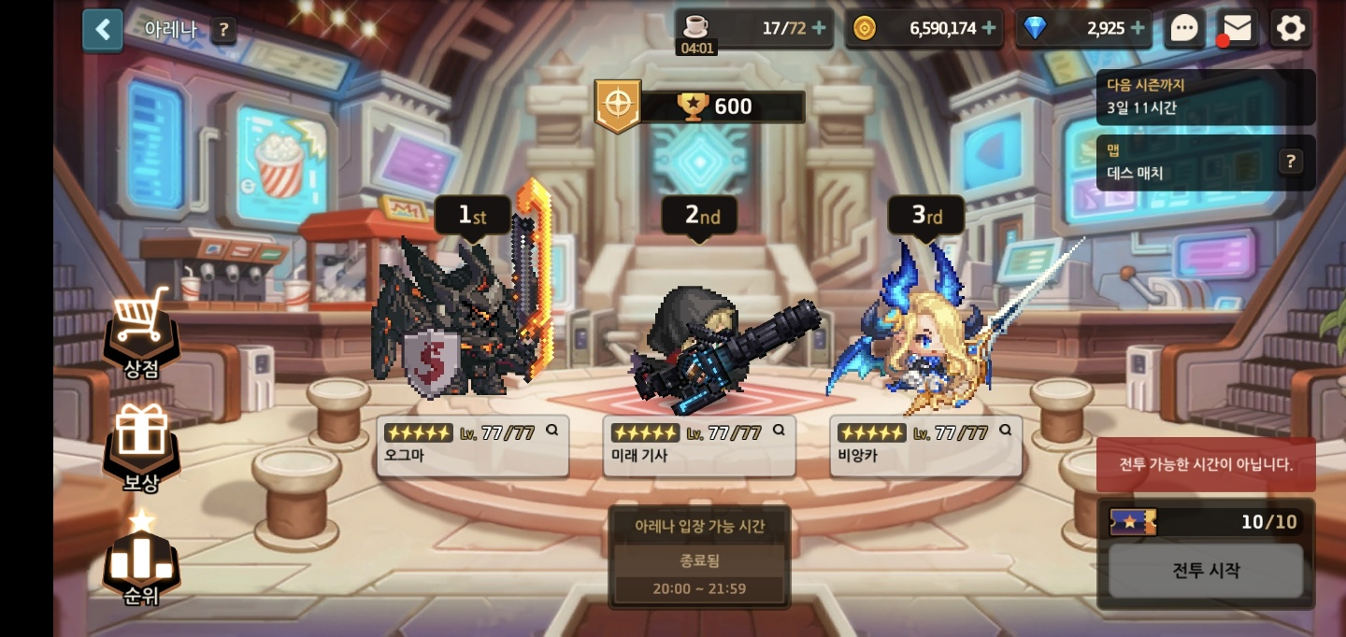
01
엔드 컨텐츠 구성
콜로세움, 아레나
PVP 컨텐츠
타 유저와 경쟁하는 형태의 컨텐츠로 주로 소환에 사용되는 재화를 획득 가능

Slide 4
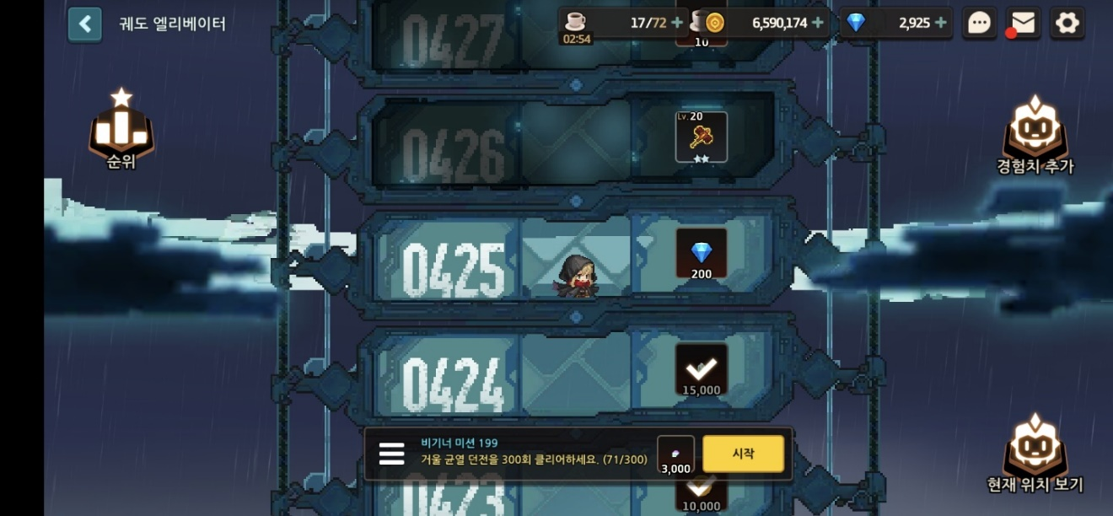
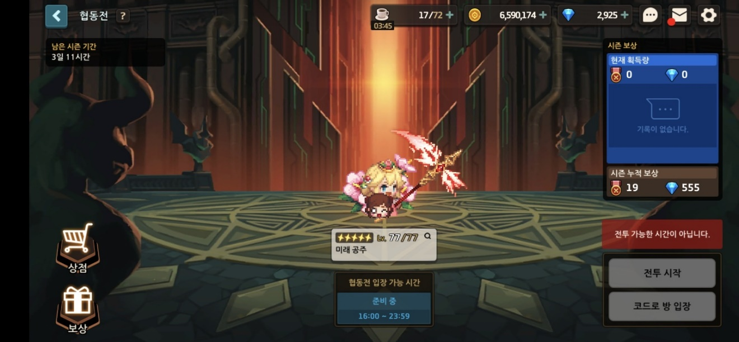
01
엔드 컨텐츠 구성
부유성 미궁, 경계의 미궁, 카마존 랜드, 협동전, 궤도 엘리베이터
PVE 컨텐츠
경쟁이 따로 존재하지 않으며, 주로 캐릭터 성장에 필요한 재화를 획득 가능

Slide 5
01
엔드 컨텐츠 구성
PVE
PVP
PVE에서 먼저 성장을 한 뒤 PVP를 통하여 캐릭터를 얻고
총평
새로 얻은 캐릭터의 성장이 반복되는 형태의 컨텐츠 구조

Slide 6
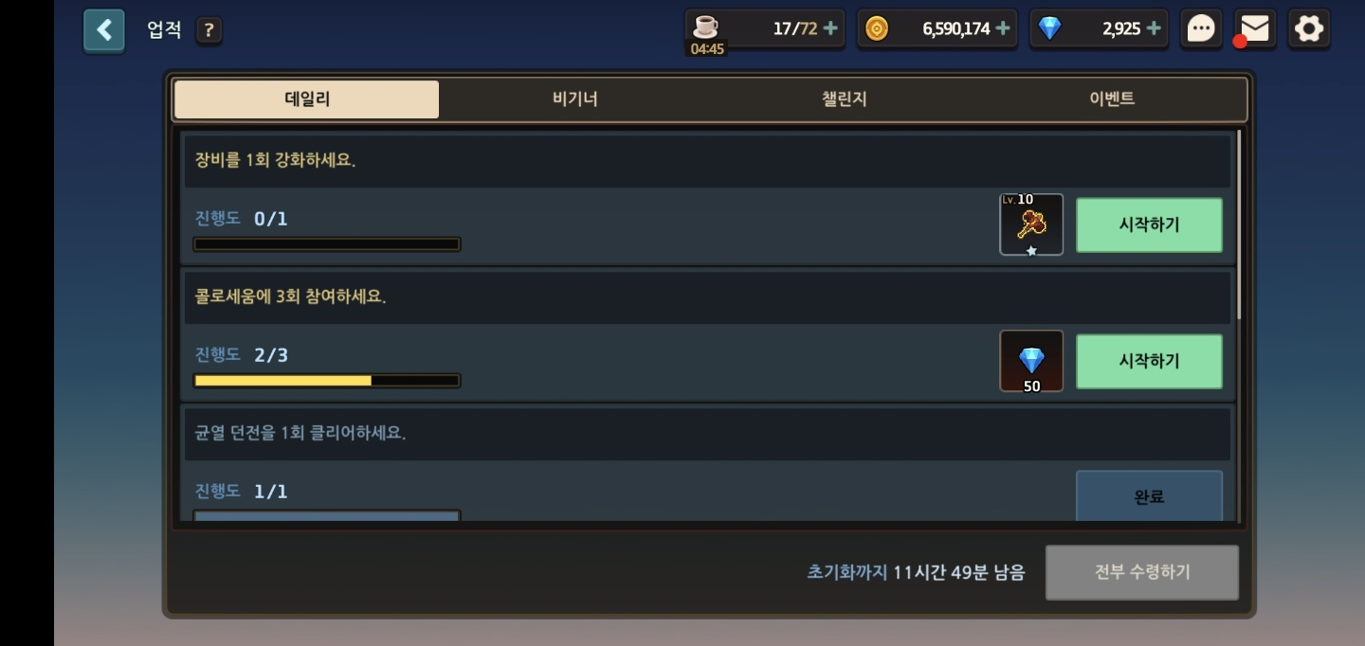
01
PVP : 콜로세움
주 접근 방법
데일리 미션의 콜로세움 3회 참여를 통하여 접근

Slide 7
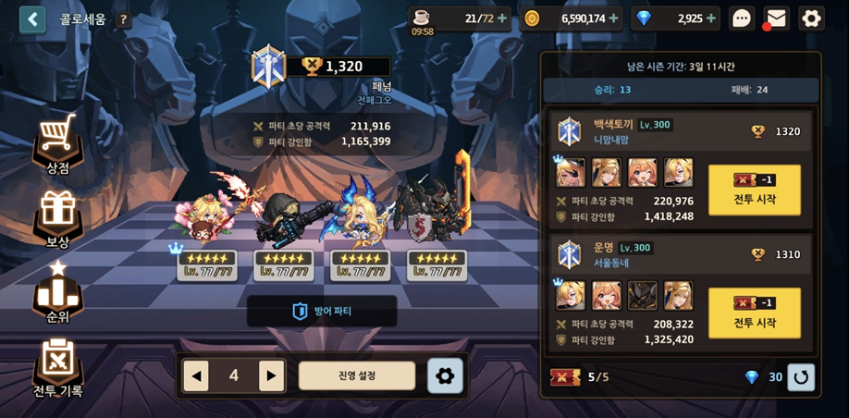
01
PVP : 콜로세움
핵심 키워드
비 동기식 PVP, 상시 플레이, 진영 설정

Slide 8
01
PVP : 콜로세움
비 동기식 PVP
파티 설정 후 전투 시작 시 플레이어의 조작 없이 진행되는 PVP

Slide 9
01
PVP : 콜로세움
플레이어가 전투에 필요한 티켓만 소지하고 있다면 시간에 구애받지 않는 플레이 가능
상시 경쟁이 가능하여 보다 높은 순위의 경우 방어 파티에 많은 투자가 필요
상시 플레이

Slide 10
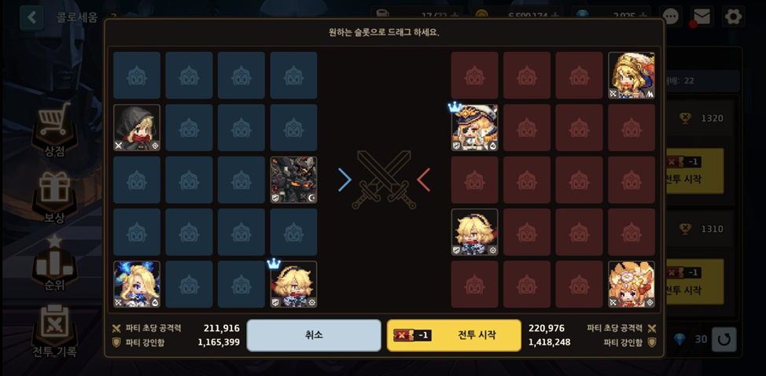
01
PVP : 콜로세움
상대의 진형을 확인하고 본인의 진형을 수정한 뒤 전투 시작
일반적 AI전투에서 벗어나 유저가 직접 고민하게 하여 유저의 성장을 유도
진영 설정

Slide 11
01
PVP : 아레나
핵심 키워드
실시간 PVP, 시즌제, 출전 순서, 입장 가능 시간

Slide 12
01
PVP : 아레나
정해진 입장 가능 시간을 기준으로 타 유저와 매칭하여 유저가 직접 전투
콜로세움의 AI전투에서 벗어나 유저가 직접 조작하는 재미
실시간 PVP

Slide 13
01
PVP : 아레나
새 시즌이 시작하면 티어가 한 단계 아래로 재 조정되며, 전장이 변경
전장마다 유리한 캐릭터들이 다르기 때문에 다양한 캐릭터의 육성을 유도
시즌제

Slide 14
01
PVP : 아레나
전장과 캐릭터의 특성, 상대방 캐릭터의 출전 순서를 함께 고민하여 설정 후 플레이
전장마다 유리한 캐릭터들이 다르기 때문에 다양한 캐릭터의 육성 유도
출전 순서

Slide 15
01
PVP : 아레나
고정된 시간에만 플레이가 가능
실시간 PVP이기 때문에 매칭이 필요한데, 이를 원활하게 하기 위하여 시간을 제한
입장 가능 시간

Slide 16
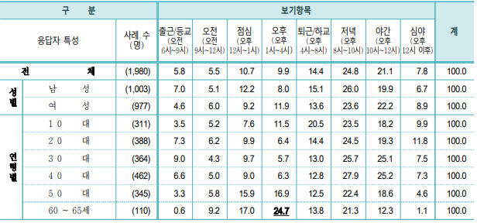
01
PVP : 아레나
저녁 시간대로 시간을 고정 한 이유는 무엇인가?
게임 이용자 실태 조사 보고서에 따르면 저녁 시간대의 이용자가 가장 높은 비율을 차지
추가 설명

Slide 17
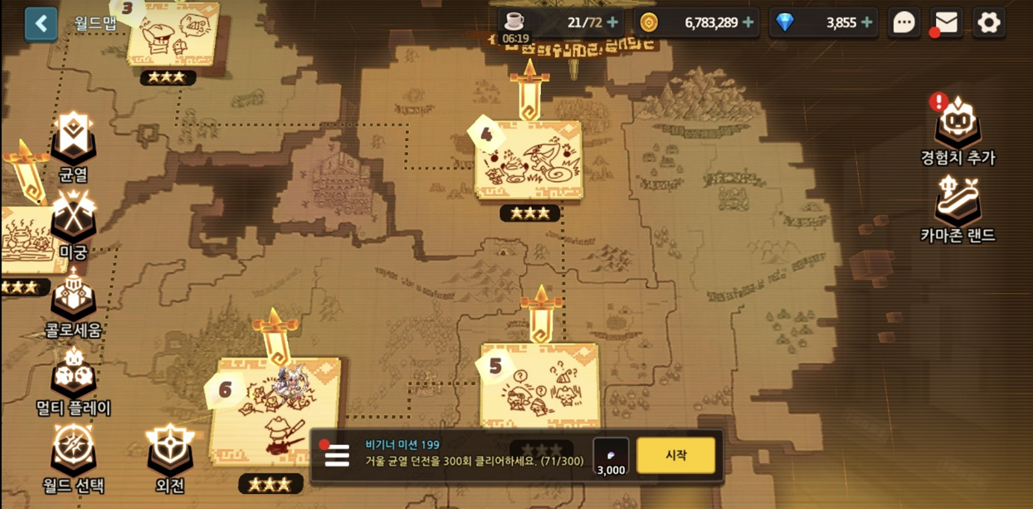
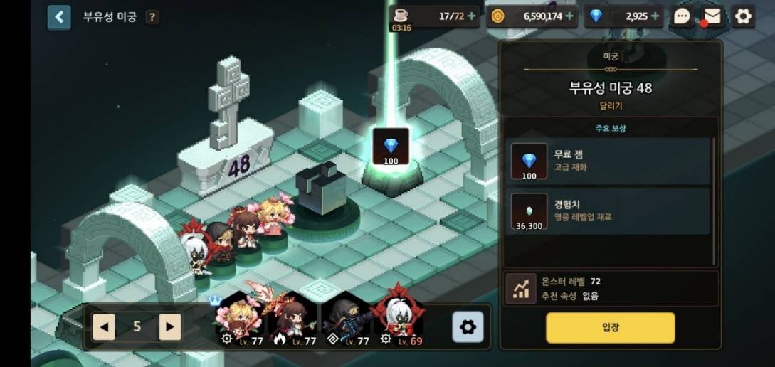
01
PVE : 미궁
핵심 키워드
메인 스토리, 다양한 플레이, 계단식 난이도

Slide 18
01
PVE : 미궁
메인 스토리인 1월드 클리어 시 가장 낮은 난이도의 미궁 해금
메인 스토리만 플레이 하던 유저도 자연스럽게 엔드 컨텐츠인 미궁에 접근 가능
메인 스토리

Slide 19
01
PVE : 미궁
기본 전투 뿐 아니라 퍼즐, 달리기, 보스 전투와 같이 다양한 플레이가 존재
여러가지 플레이가 존재해 자칫 지루할 수 있는 반복성을 뒤틀어 탈피
다양한 플레이

Slide 20
01
PVE : 미궁
미궁은 총 3가지의 형태로 존재하는데 다음 미궁으로 넘어 갈수록 난이도가 크게 상승
보상으로 얻는 성장 재화를 바탕으로 보다 높은 난이도의 미궁으로 유도
계단식 난이도

Slide 21
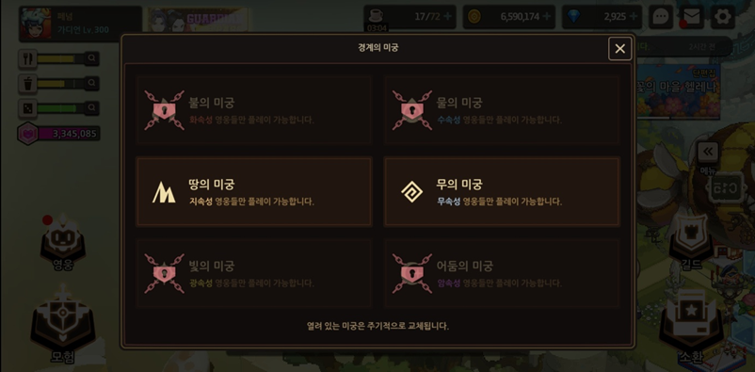
01
PVE : 미궁
미궁, 부유성 미궁과는 다르게 경계의 미궁은 사용 속성의 제한이 존재
속성과 플레이 가능 시간을 제한하여 유저로 하여금 체감 난이도 상승
경계의 미궁

Slide 22
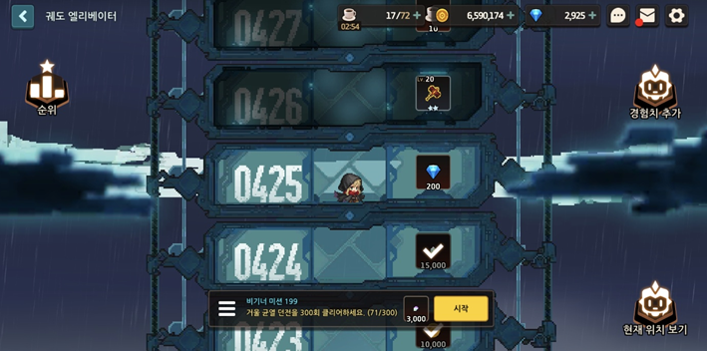
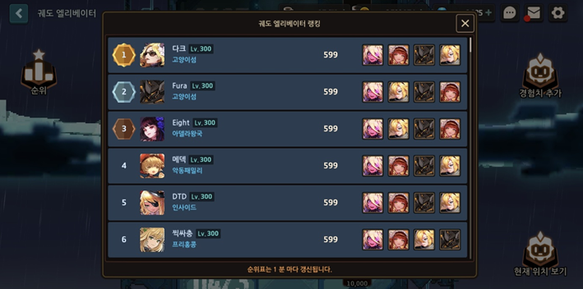
01
PVE : 궤도 엘리베이터
핵심 키워드
탑형 컨텐츠, 순위, 스토리, 자동 플레이

Slide 23
01
PVE : 궤도 엘리베이터
많은 게임에서 볼 수 있는 탑을 올라가는 형태의 컨텐츠
유저로 하여금 보다 높이 올라가기 위하여 성장을 유도
탑형 컨텐츠

Slide 24
01
PVE : 궤도 엘리베이터
현재 랭커들의 순위와 사용한 파티를 확인 가능
낮은 층의 유저들은 랭커들의 파티 조합을 참고하여 높은 층으로 나아가게끔 유도
순위

Slide 25
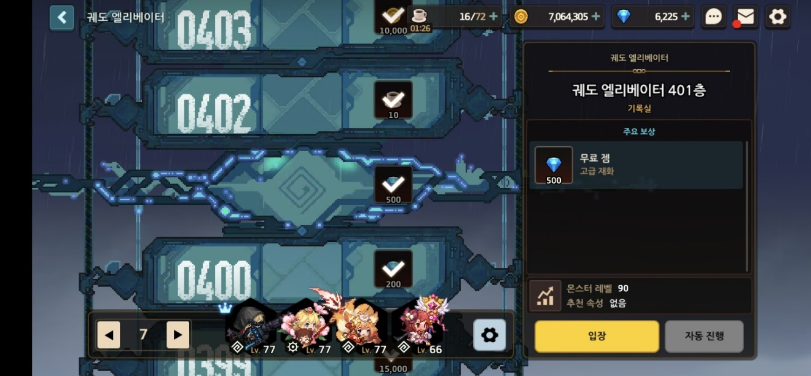
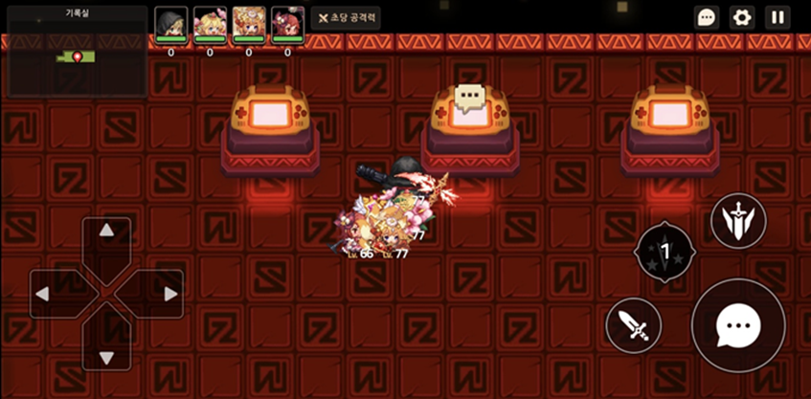
01
PVE : 궤도 엘리베이터
50층 단위로 ‘기록실＇을 두어 스토리에 관련이 있는 기록들을 확인 가능
스토리를 좋아하는 유저에게 컨텐츠 접근 이유와 성장 동기를 부여
스토리

Slide 26
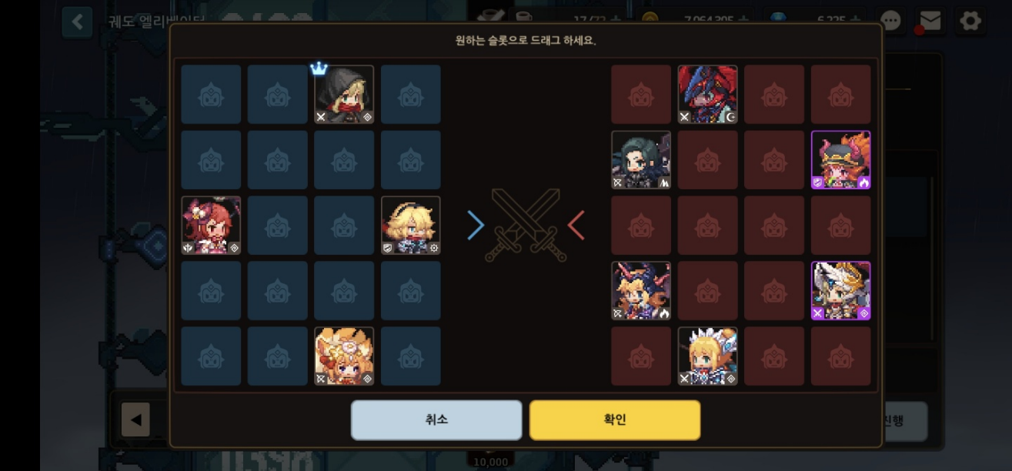
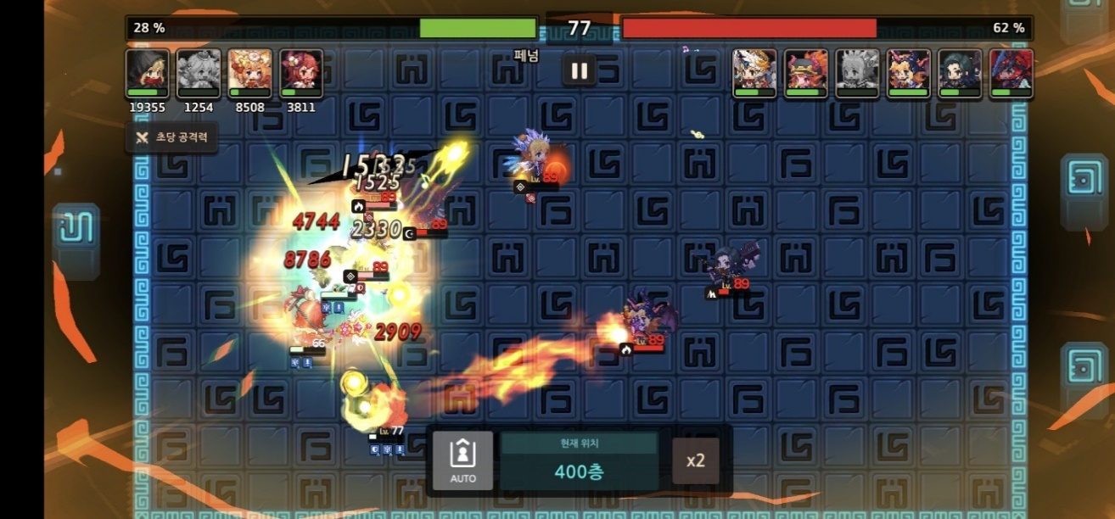
01
PVE : 궤도 엘리베이터
자동 전투를 채용하여 유저의 직접적 피로도는 적게, 고민은 많이!
파티의 캐릭터 조합과 진형을 고민하여 유저의 게임 이해도 상승을 유도
자동 플레이

Slide 27
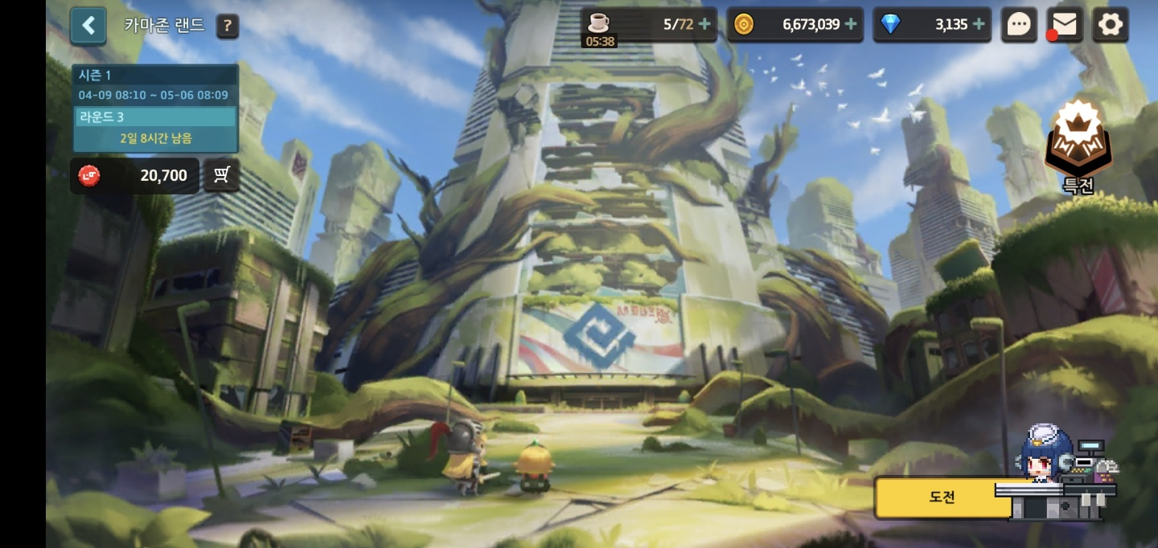
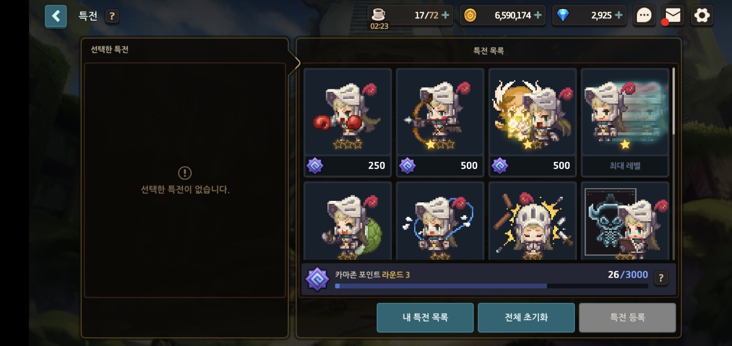
01
PVE : 카마존 랜드
핵심 키워드
특전 시스템, 아티팩트, 불가능한 플레이

Slide 28
01
PVE : 카마존 랜드
카마존 랜드를 플레이 하여 얻은 카마존 포인트로 이로운 효과를 부여
더 높은 층, 더 높은 난이도 정복을 위한 고민을 하며 유저의 성장을 유도
특전 시스템

Slide 29
01
PVE : 카마존 랜드
유저가 회복을 제외한 스테이지를 클리어 시 확률적으로 랜덤 아티팩트 획득
앞서 설명한 특전과 아티팩트를 조합하여 다양한 플레이로 재미가 상승
아티팩트

Slide 30
01
PVE : 카마존 랜드
특전과 아티팩트의 조합으로 일반적인 게임에서 할 수 없는 플레이 가능
유저가 직접 조합하며 플레이 할 때 느끼는 재미 요소와 유저 성장의 결합
불가능한 플레이

Slide 31
01
PVE : 협동전
핵심 키워드
다인 플레이, 시즌제, 협동

Slide 32
01
PVE : 협동전
타 유저와 함께 최종 보스 몬스터를 죽이며 느끼는 재미
다인 플레이

Slide 33
01
PVE : 협동전
특전과 아티팩트의 조합으로 일반적인 게임에서 할 수 없는 플레이 가능
유저가 직접 조합하며 플레이 할 때 느끼는 재미 요소와 유저 성장의 결합
시즌제

Slide 34
01
PVE : 협동전
특전과 아티팩트의 조합으로 일반적인 게임에서 할 수 없는 플레이 가능
유저가 직접 조합하며 플레이 할 때 느끼는 재미 요소와 유저 성장의 결합
협동

Slide 35
PVP : 아레나
맵과 캐릭터의 특성, 용도를 고민하여 출전 순서를 결정하여 플레이
-> 캐릭터와 출전 순서를 고민 할 때 매칭되는 상대방의 덱도 고려를 해야하기 때문에
콜로세움보다 더 많은 고민을 하게 됨으로써 유저의 성장속도가 가속

Slide 36
PVP : 아레나
아레나는 콜로세움과 다르게 입장 가능 시간이 존재
-> 시간을 제한하여 일시적으로 매칭 풀을 늘려 더 손쉽고, 안정적인 매칭을 위함

Slide 37
PVP : 아레나
왜 저 시간인가? : 2020 게임 이용자 실태 조사 보고서에 따르면 오후 8~10시 사이에 가장 많은 유저가 이용

Slide 38
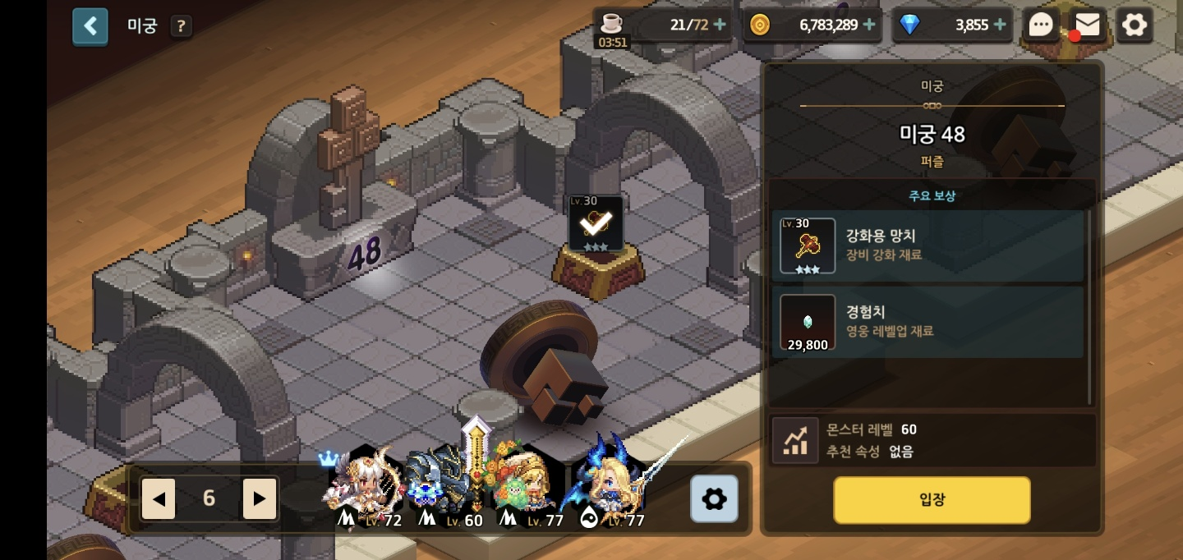
PVE : 부유성 미궁
메인 스토리를 진행하며 유저는 미궁을 오픈하게 되고 성장하며
난이도에 대한 아쉬움을 느낄 때 쯤 부유성 미궁이 오픈되어
아쉬움을 달랠 수 있고, 기존의 미궁에서 플레이 했던 구조가 반복되기 때문에 더욱 쉽게 접근이 가능

Slide 39
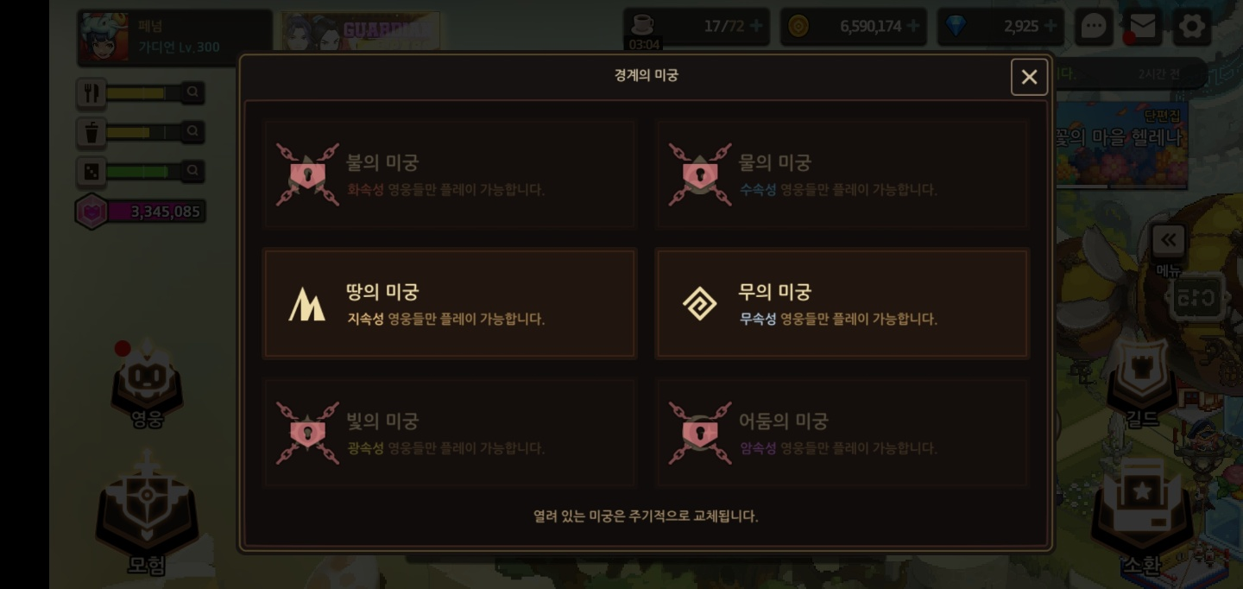
PVE : 경계의 미궁
부유성 미궁과 다르게 속성이 제한되는 경계의 미궁
-> 유저로 하여금 클리어 하기 위해서는 다양한 속성의 캐릭터 육성을 유도
-> 기본적인 난이도는 부유성 미궁과 비슷하나, 속성 제한으로 인하여 유저가 체감하는 난이도는 상승

Slide 40

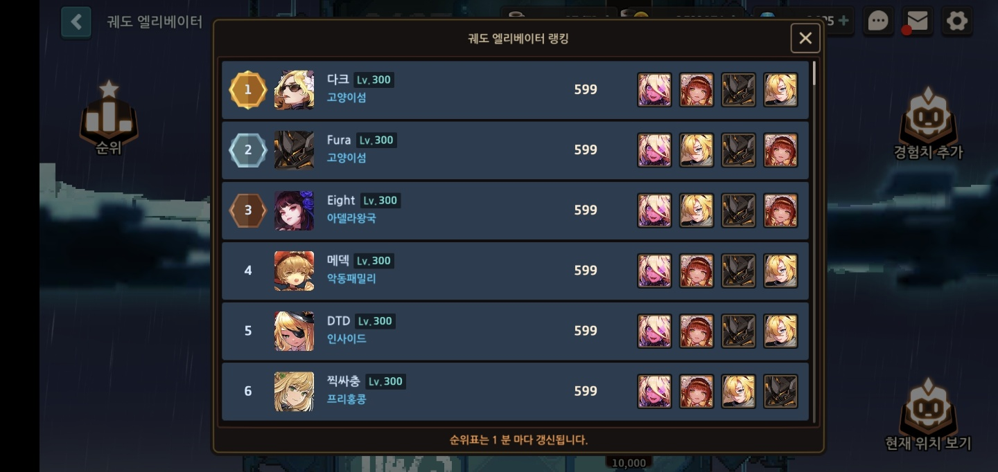
PVE : 궤도 엘리베이터
유저가 덱과 진영을 설정하여 층을 올라가는 형태의 컨텐츠로
PVP에서 콜로세움이 PVE로 변화된 형태
-> 순위를 통하여 랭커들의 덱을 참고가 가능하여 타 유저들은 목표로 잡을 수 있음.

Slide 41
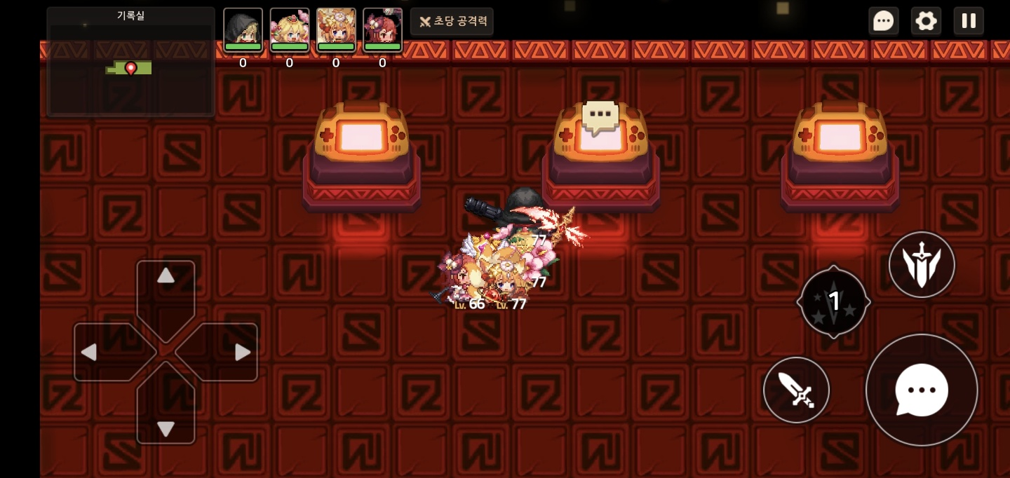
PVE : 궤도 엘리베이터
타 컨텐츠와 크게 다른 점 중 하나는 스태미나의 소모가 전혀 없다는 점
또한 50층 단위로 스토리에 관련된 내용들이 존재하여 스토리를 좋아하는 유저에게 필수적 컨텐츠
-> 스토리를 좋아하는 유저에게 성장에 대한 동기를 부여

Slide 42
PVE : 카마존 랜드
총 난이도가 6가지, 최대 6층, 6스테이지로 구성되어 있는 컨텐츠이며
카마존 랜드 한정으로 특전 시스템이 존재하여, 카마존 랜드를 플레이 하며 얻은 카마존 포인트로
다음 도전에서 이로운 효과를 플레이어가 직접 부여가 가능.
-> 특전 시스템을 이용하여 유저로 하여금, 더 높은 난이도, 층을 클리어 하기 위한 고민을 유도하여
한 단계 높은 유저로 상승을 유도

Slide 43
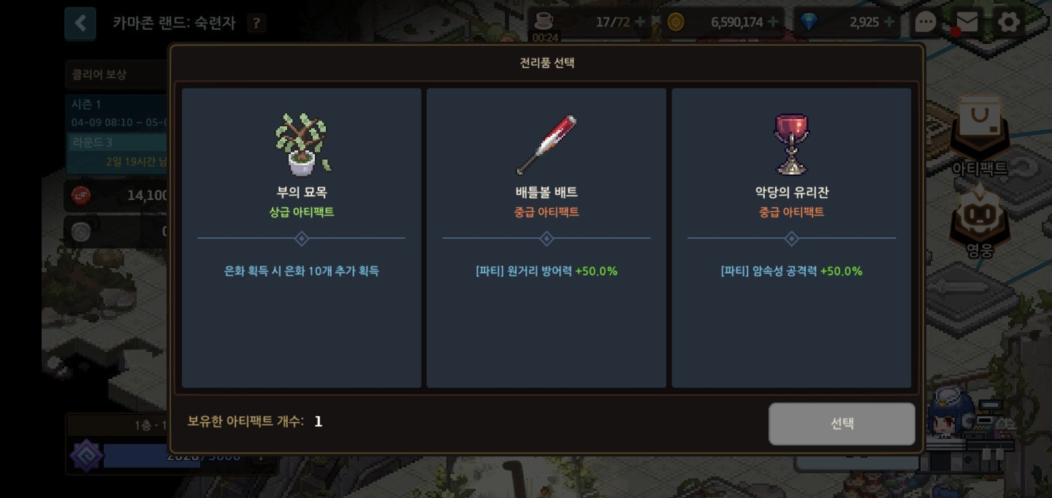
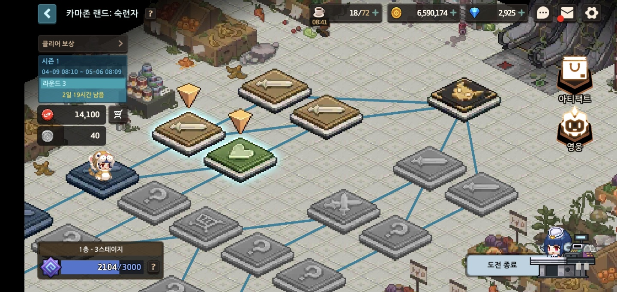
PVE : 카마존 랜드
보스까지 가는 길목에는 일반전투, 랜덤 이벤트, 상점, 엘리트 전투, 회복으로 이루어져 있으며
회복을 제외한 모든 곳에서 아티팩트를 랜덤으로 획득이 가능하다.
유저는 이 아티팩트를 조합하여 최종 층까지 클리어 하는 것이 목표이다.
-> 평소에는 불가능한 수준의 무기 충전 속도나 기술 피해량을 올리는 플레이가 가능하여
유저에게 색다른 재미를 줌 (베로니카 무기충 200%)

Slide 44
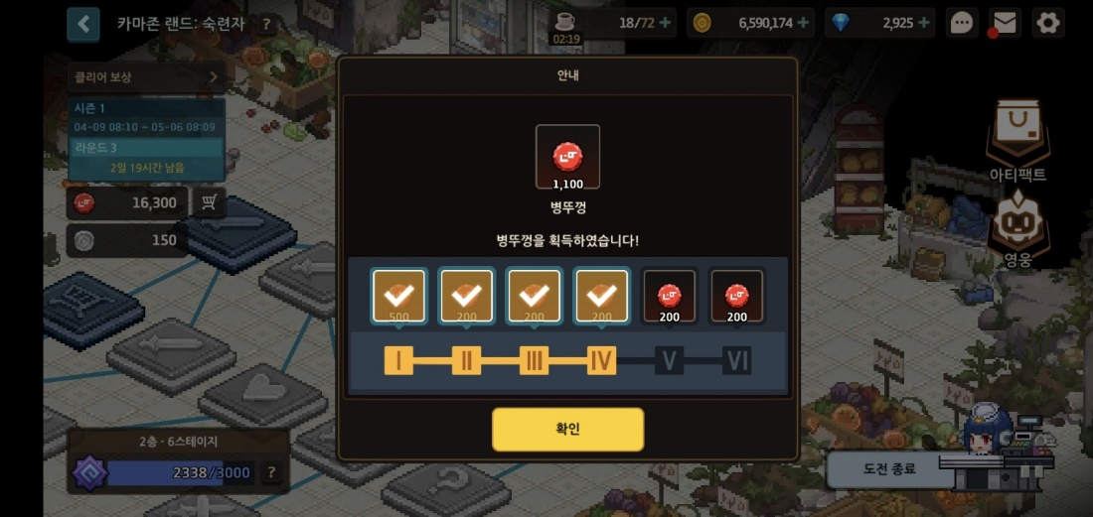
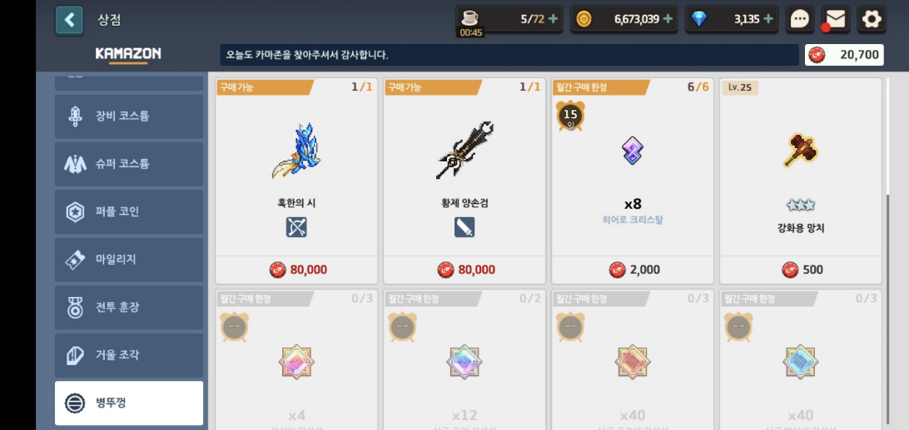
PVE : 카마존 랜드
각 난이도별, 층의 클리어 보상으로 병뚜껑을 획득 가능하며
병뚜껑으로는 캐릭터의 성장에 필요한 재화를 구매 할 수 있다.
-> 1달 주기로 구매 제한을 초기화하며 유저로 하여금 다량의 성장 재화를 보충 할 수 있음

Slide 45
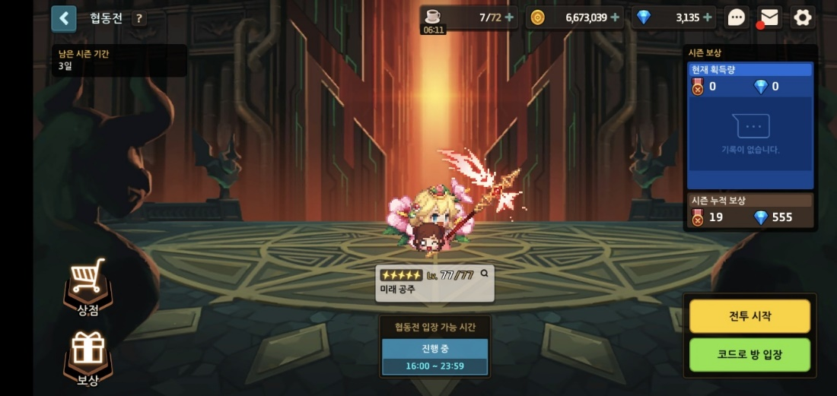
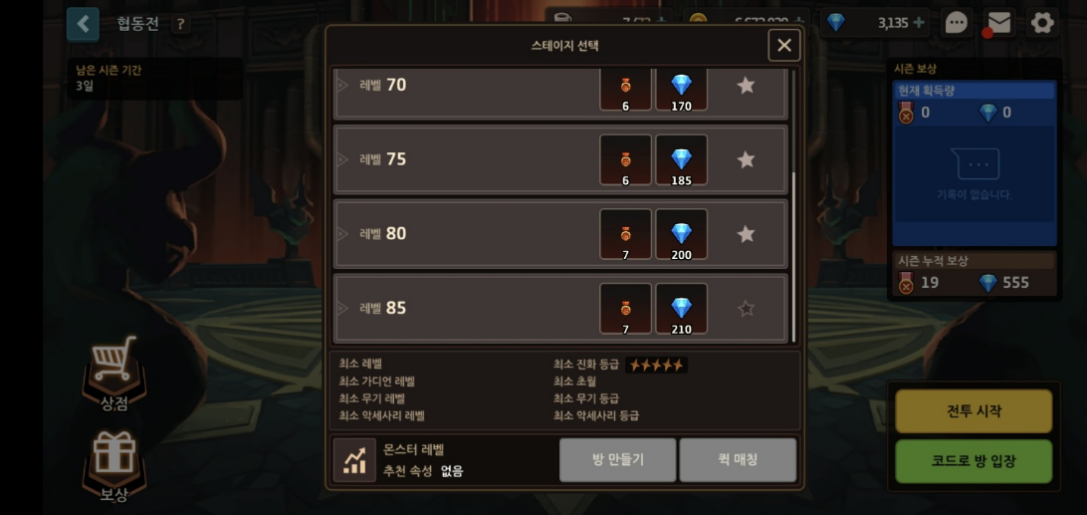
PVE : 협동전
가장 최근에 추가된 컨텐츠로 최대 4인의 유저가 하나의 맵을 클리어 하는 형태.
협동전 또한 아레나와 같이 매칭이 주된 플레이 방식
-> 아레나와 같이 입장 가능한 시간을 제한하여, 빠르고 안정적인 매칭을 유도

Slide 46
PVE : 협동전
협동전 플레이 도중 유저가 죽게 되면 게임이 끝나는 것이 아니라
영혼의 형태로 변화하게 되며 팀원을 따라다니며 힐을 줄 수 있음.
-> 죽었다고 끝이 아닌, 팀원을 지원하는 형태로 변화하여
죽더라도 클리어를 성공 하였을때 성취감을 얻을 수 있음

Slide 47
PVE : 협동전
협동전은 시즌이 새로 열릴 때마다 속성이 교체되기 때문에
-> 보상을 꾸준히 얻고 싶다면, 다양한 속성의 캐릭터 육성이 필요하다.

